Slide 1

Veeam Availability Suite v11 소개 자료
Veeam Software Korea
Sales.Korea@veeam.com, 2021.04

Slide 2
데이터 보호 트렌드
Notes:
#MASTER DECK INFO: <Information about this slide>
#VERSION: 2019/08/09
#EDITS: Changed Icon

Slide 3
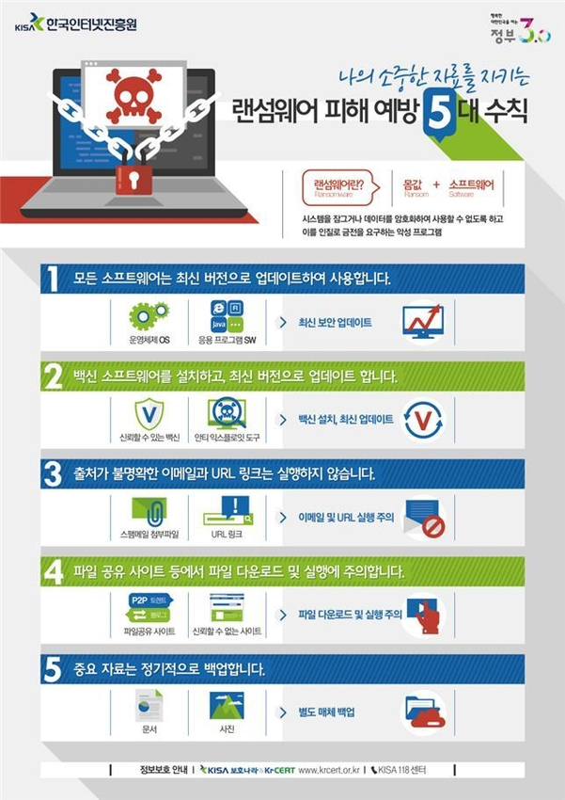

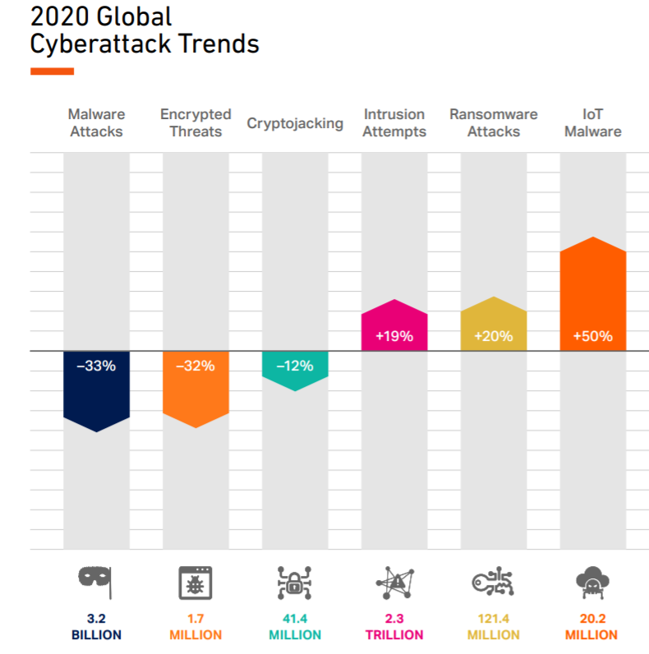
빠르게 진화하는 사이버 위협들…
“서버 보안으로 부족한 데이터 보호 결론은 백업 뿐 입니다.”
모든 기업들은 신속한 운영 서비스 재개를 위해 이미지 기반 OS 백업이 반드시 필요합니다.
Malware
3.2억건 in 2020
Ransomware
Up 20% in 2020
Spyware
Still the #1 threat to businesses
Source: SonicWall 2020

Slide 4
백업에서의 클라우드 사용
클라우드가 유용하고 안전한 백업 저장 장치이지만 자유로운 전환의 어려움
장기 데이터 보관을 위해 테이프에서 클라우드 스토리지로 전환
Backup of data to cloud
69%
Replacing tape storage
with cloud
43%
2020년 까지 클라우드에서 예상되는 백업의 23%¹
Disaster recovery
to the cloud
42%
Archive data to the cloud
38%
Backup of virtual machines
36%
TechValidate survey, April 2017
ESG 2018 Data Protection Landscape Report, October 2018

Slide 5

과거 백업 데이터는 언제 사용???
Insurance

Slide 6
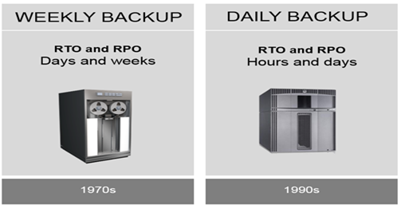
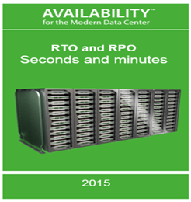
데이터 보호 트렌드 변화
백업 데이터를 다양한 용도로 즉시(Instant) 활용하는 기술로 진화
2010 ~
백업 단순 저장 및 필요 시 복구
백업 즉시 활용

Slide 7
백업 저장장치의 진화
백업 데이터를 보관하던 방식에서 다양한 용도로 활용하는 기술로 진화
scale-out Backup appliance
Physical Tape Library
Virtual Tape Library
Backup Appliance
Cloud Storage
Cost efficiently backup storage
Offline backup media (Off-site copy)
Deduplicate backup storage
Fast backup and recovery
Integrated deduplicate backup appliance with server and storage
Re-usable back-up data for Instant recovery
Secure and durable storage
백업 단순 저장 및 필요 시 복구
백업 데이터 활용

Slide 8

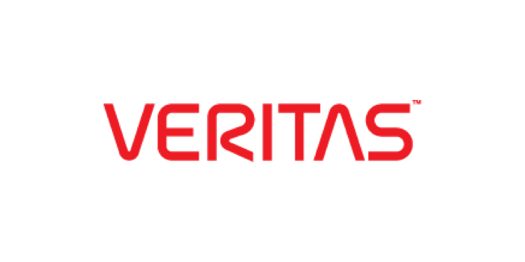


하이브리드 클라우드 시대로 진화
오늘날의 IT 인프라는 온프레미스, 프라이빗/퍼블릭 클라우드 (AWS, Azure) 등 다양한 형태로 결합되는 하이브리드 클라우드로 진화
RTPO 최소화
손쉬운 마이그레이션
운영 편의성 증대
이제는 하이브리드 클라우드 시대!
~ 2000
~ 2010
~ 2019
2019 +
Unix
Unix
가상화
가상화
클라우드
x86
물리환경
물리환경
Unix
클라우드
451 Research, 69% of enterprises will have hybrid IT environments by 2019, https://451research.com/images/Marketing/press_releases/Pre_Re-Invent_2018_press_release_final_11_22.pdf

Slide 9
회사 소개
Notes:
#MASTER DECK INFO: <Information about this slide>
#VERSION: 2019/08/09
#EDITS: Changed Icon

Slide 10








Veeam의 놀라운 성장
본사 : 스위스, 바르
한국지사 : 서울
76%
160
글로벌 2000 대기업 및 Fortune 500 대기업 중 Veeam 고객
나라들에 4400+명 임직원
(한국 임직원 10명)
400K+
$1billion+
전세계 고객 12년 연속 성장
2019년 매출
고객 만족도 IT 제품 평균의 3.5배
Satisfaction level
9.1|10
Netflix
Product features
9.0|10
Amazon
Ricoh EMEA
9.1|10
First direct Bank UK
Sales effectiveness
Industry average score
Likelihood to renew
9.1|10
-100
21
42
43
61
68
75
+100
고객 추천 지수 (산업 평균 25)
© 2019 Veeam Software. Confidential information. All rights reserved. All trademarks are the property of their respective owners.
Notes:
Veeam은 클라우드 데이터 관리를 제공하는 백업 솔루션의 리더입니다.
2008 년에 최초의 제품이 출시 된 2006 년에 설립 된 Veeam의 제품은 가상 인프라 백업에 중점을 두었습니다. 그 후이 회사는 물리적 인프라 백업, Microsoft Office 365와 같은 SaaS 기반 데이터 백업, 클라우드 기반 환경과 클라우드 기반 환경, 재해 복구 오케스트레이션 등으로 확장되었습니다. 이것이 바로 Veeam이 데이터 센터 백업 및 복구 업계의 리더가되기 위해 빠르게 성장한 이유입니다.
Veeam의 연간 반복 매출 (ARR)은 2019 년 2 분기에 엘리트의 소프트웨어 리더 그룹에 합류하여 19 년 2 분기에 연간 예약에서 10 억 달러를 넘어 섰으며, 전년 대비 26 % 증가했습니다.
현재 전 세계 355K 개 이상의 고객, 66K 개의 채널 파트너 및 30 개 이상의 국가에 지사가 있습니다.

Slide 11



혁신 기술로 시장 선도 기업
가상환경
백업 선도 기업
프라이빗 클라우드
가용성 선도 기업
Cloud Data Management 선도 기업
가상화 워크로드
보호
현대 데이터 센터의
가용성 극대화
최고의 데이터 가용성 제공
2008
2012
2018+
Notes:
#MASTER DECK INFO: <Information about this slide>
#VERSION: 2019/07/31
#EDITS: <What’s changed>
We have evolved from the core task of protecting virtual workloads, to achieving unparalleled data availability, visibility, automation, and governance across datacenters, at the edge and in the cloud

Slide 12


하이브리드 클라우드에 최적화된 제품
하이브리드 클라우드 환경의 OS/DB 단일 제품으로 보호, 가상화 및 클라우드로 손쉬운 전환,
백업 시간 단축 및 복구 시간 최소화로 고객의 업무 연속성 보장
이제는 하이브리드 클라우드 시대!
48분기 연속 성장
~ 2000
~ 2010
~ 2020
2020 +
Unix
Unix
가상화
가상화
클라우드
x86
물리환경
물리환경
Unix
클라우드
451 Research, 69% of enterprises will have hybrid IT environments by 2019, https://451research.com/images/Marketing/press_releases/Pre_Re-Invent_2018_press_release_final_11_22.pdf

Slide 13
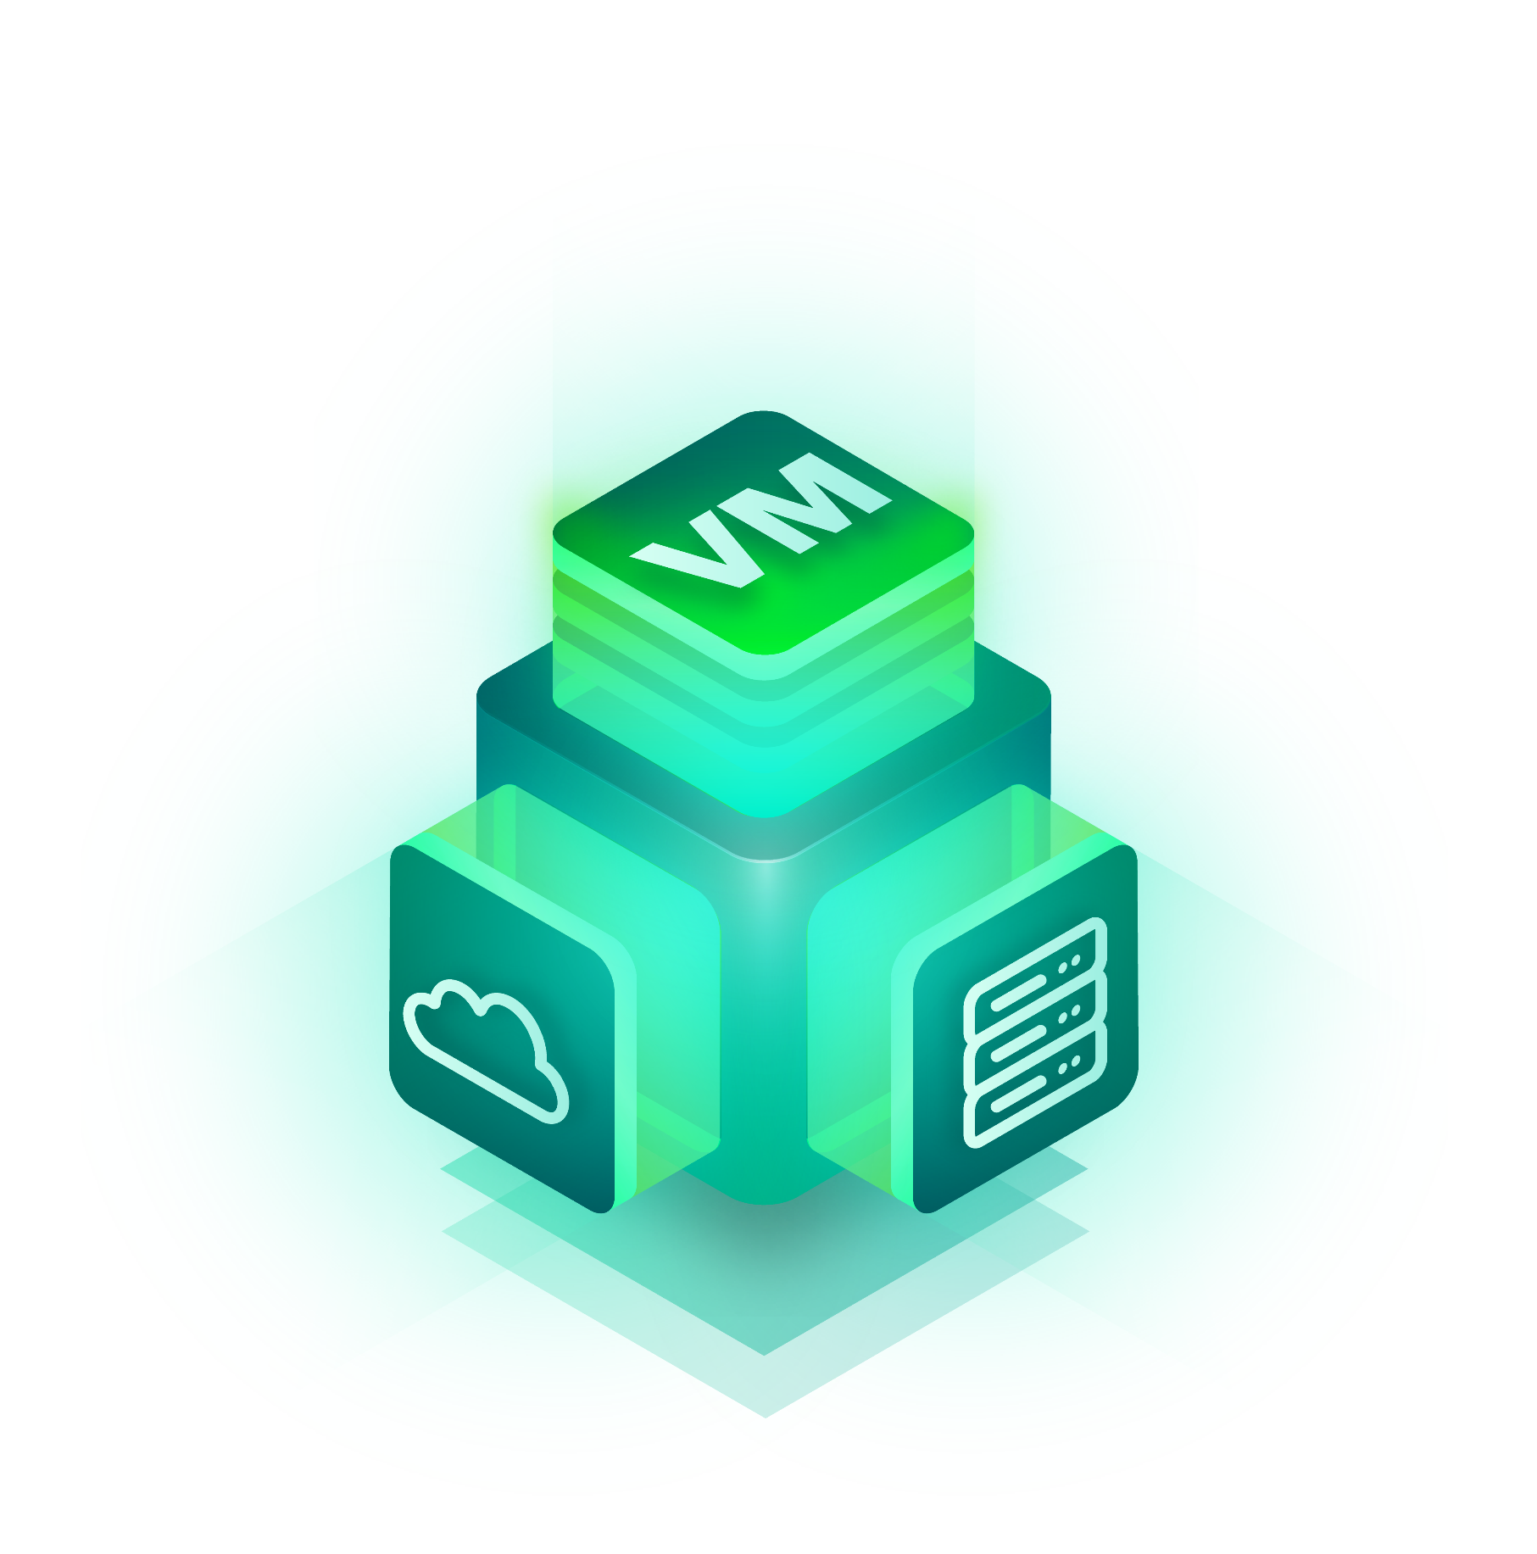


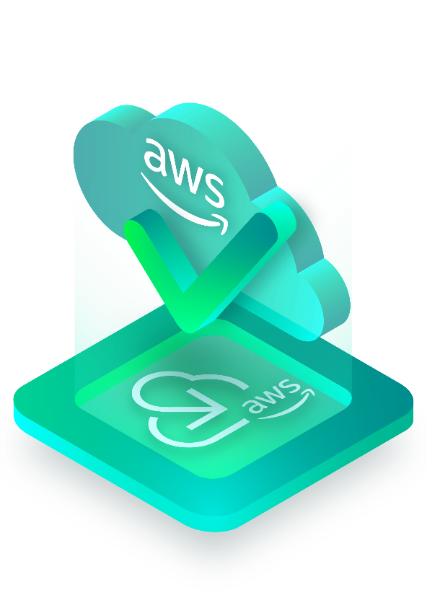
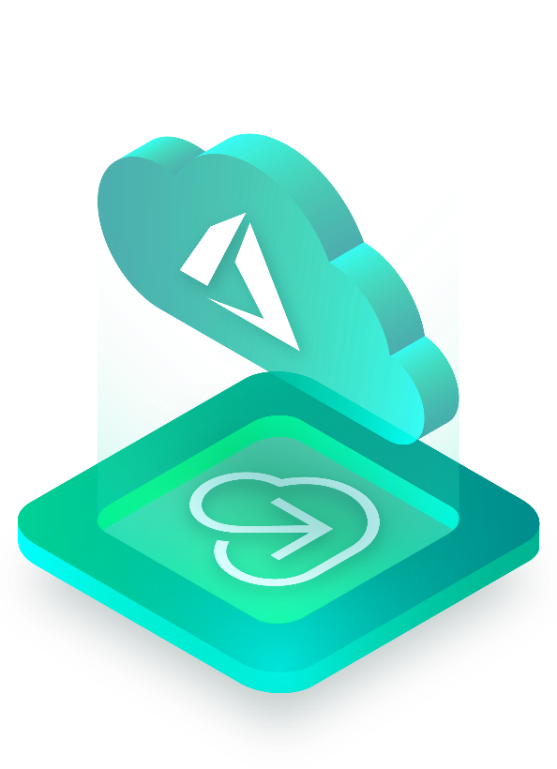

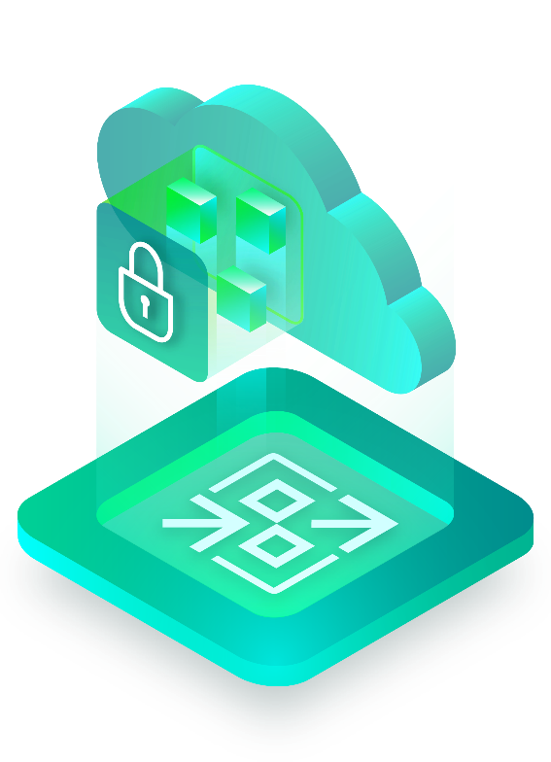

주요 하이라이트 RTPO 15분 이내
가상화
에이전트리스 백업/복구
APP/DB 자동 인지
VM 즉시 서비스
모니터링
가상화 (VMware,Hyper-V)
백업 환경
글로벌 가상화 백업 시장 1위¹
유럽 백업 시장 1위²
글로벌 백업 시장 3³
물리서버(Window, Linux)
이미지기반 OS/DB 백업
APP/DB 자동 인지
VM으로 즉시 서비스
퍼블릭 클라우드
손쉬운 마이그레이션
백업/DR 구성
데이터 불변성
랜섬웨어로부터 100% 데이터 보호
NAS 백업
고속의 백업(NFS, SMB)
스캔 타임 최소화
NDMP 미사용
Veeam is now the clear market leader, Veeamhttps://go.veeam.com/industry-highlights
IDC Report: Veeam is #1 in EMEA by revenue and unmatched 20.8% market share and YoY growth, https://www.veeam.com/wp-idc-semiannual-software-tracker-report-emea.html
Veeam Achieves Market-Leading Revenue Growth in 2H 2017, https://www.veeam.com/executive-blog/idc-report-2017-market-share-growth.html

Slide 14
신뢰할 수 있는 선도 기업
빔 소프트웨어는 전세계 2위, 유럽시장 1위, 아시아 3위의 백업 및 복구 데이터 관리 솔루션
가장 빠르게 성장하고 있는 데이터 관리 제조사
전세계 시장 점유율
유럽 시장 점유율
아시아 시장 점유율
Company | Sequential Growth % | YoY Growth % | Revenue (US Dollar, M)
DellEMC | +8.0% | -4.2% | 746.60
Veeam | +21.5% | +17.9% | 563.61
Veritas | +2.2% | -4.9% | 537.13
IBM | -9.3% | -16.5% | 487.24
Commvault | +6.0% | +5.1% | 340.43
Others | +5.9% | +3.8% | 2,048.49
Market Average | +5.6% | +0.4% | N/A
Company | Sequential Growth % | YoY Growth % | Revenue (US Dollar, M)
Veeam | -4.8% | +5.8% | 245.40
HPE | +0.7% | -1.5% | 70.85
Veritas | -10.9% | -11.2% | 211.34
IBM | +0.7% | -1.5% | 178.83
DellEMC | -5.0% | -6.1% | 131.38
Others | +3.2% | +4.0% | 512.97
Market Average | -2% | -0.4% | N/A
Company | Sequential Growth % | YoY Growth % | Revenue (US Dollar, M)
Vendor A | -2.5% | -4.5% | 114.96
Vendor B | +18.4% | -4.4% | 84.69
Veeam | +9.0% | +18.4% | 49.33
Vendor C | -21.9% | -12.3% | 44.98
Vendor D | +10.3% | +13.0% | 44.93
Others | +15.5% | +12.2% | 333.42
Market Average | +8.1% | +0.4% | N/A
Source: IDC, Semi-Annual Software Tracker, 2020H2
Note: Worldwide Data
Source: IDC, Semi-Annual Software Tracker, 2020H1 Note: EMEA data only
Source: IDC, Semi-Annual Software Tracker, 2020H2 Note: APJ data only

Slide 15
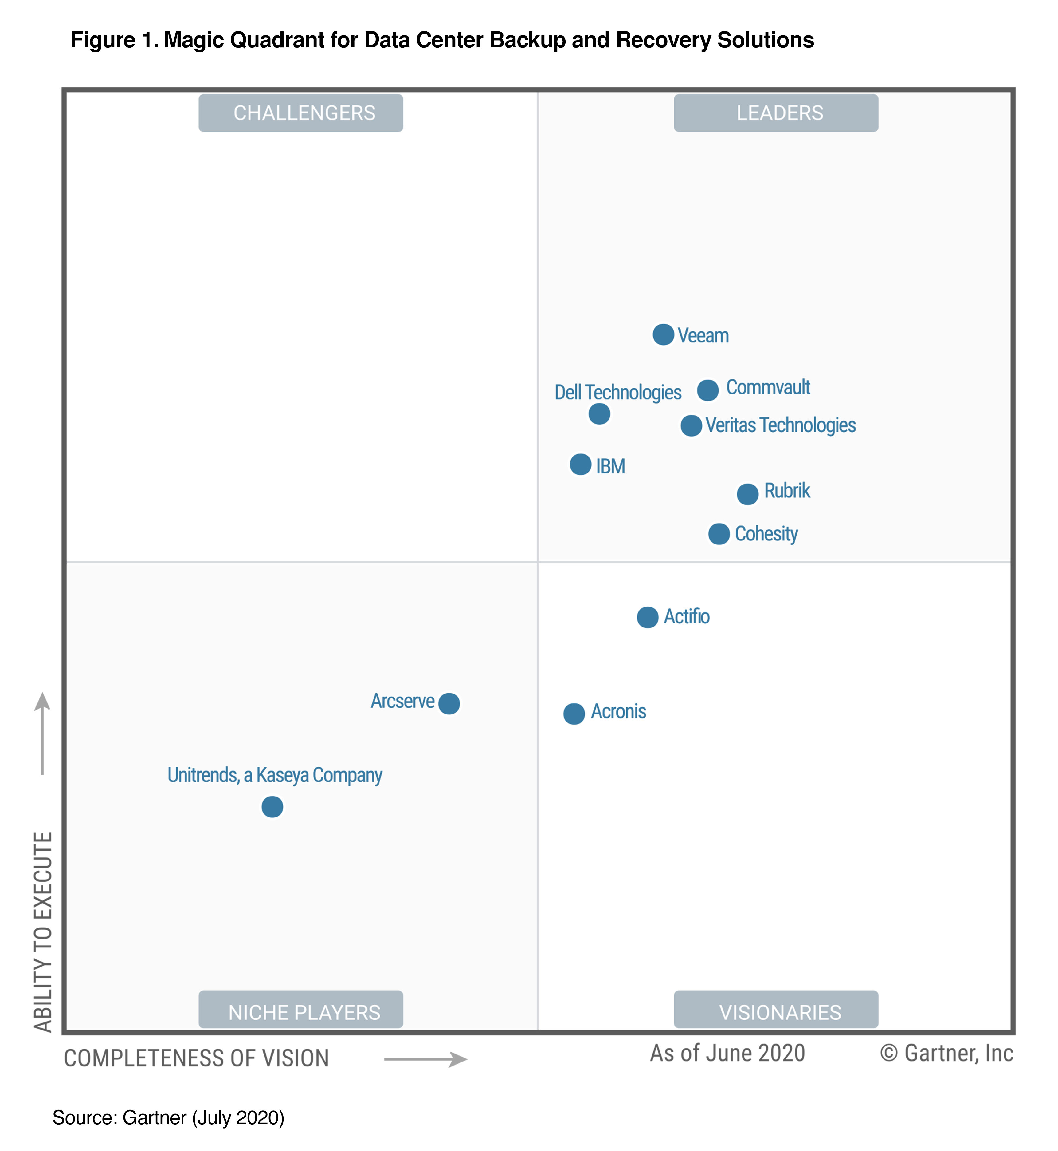
Veeam positioned highest for Ability to Execute, in the 2020 Leaders Quadrant
Gartner named Veeam a Leader for the fourth time, positioning Veeam this time as the highest for the ability to execute
Veeam is a Leader in Data Center Backup & Recovery Solutions!
82%
375K+
75
of Fortune 500 companies in the client pool
Customers worldwide and counting
Net Promoter Score is 3 times above average
DISCLAIMER
This graphic was published by Gartner, Inc. as part of a larger research document and should be evaluated in the context of the entire document. The Gartner document is available upon request from Veeam. https://www.veeam.com/2020-gartner-magic-quadrant.html
Gartner does not endorse any vendor, product or service depicted in its research publications, and does not advise technology users to select only those vendors with the highest ratings or other designation. Gartner research publications consist of the opinions of Gartner’s research organization and should not be construed as statements of fact. Gartner disclaims all warranties, expressed or implied, with respect to this research, including any warranties of merchantability or fitness for a particular purpose.
Notes:
https://team.veeam.com/cmo/cc/analyst/Pages/Gartner.aspx

Slide 16

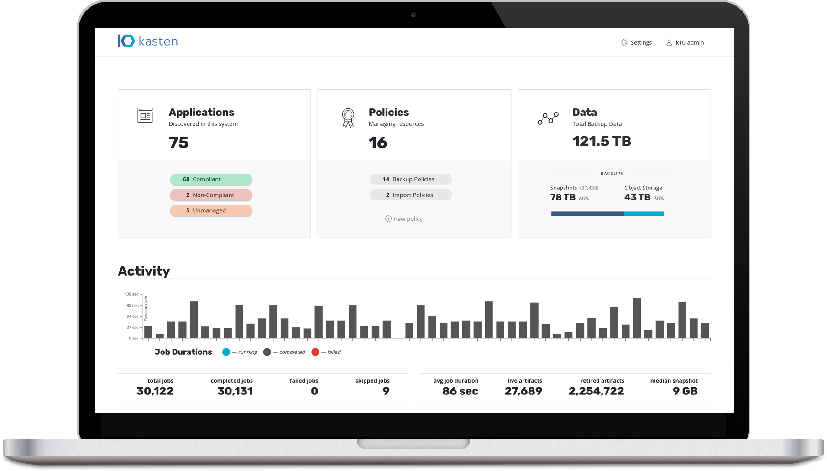




전세계 시장 점유율 No.1 쿠버네티스 백업
어플리케이션 자동검색
정책중심
자동화
손쉽고 간편한 사용
강화된 보안
랜섬웨어 차단
Notes:
https://team.veeam.com/cmo/cc/analyst/Pages/Gartner.aspx

Slide 17

전세계 시장 점유율 No.1 O365 백업
전세계 O365 백업 사용 고객 중의 58% 이상이 Veeam O365 제품을 사용 중입니다.
Microsoft 자체적인 백업 및 복구 도구에 의존
20%
여전히 67% 의 비즈니스가 보호되지 않고 있습니다!
Office 365 데이터를 백업하지 않음
47%
데이터를 온프레미스 데이터 센터에 수동으로 복사
2%
데이터를 다른 클라우드에 수동으로 복사
1%
Veeam Backup for Microsoft Office 365
18%
다른 SaaS(Software-as-a-Service) 백업 솔루션 사용
3%
타사 백업 솔루션을 온프레미스로 사용
4%
클라우드 서비스로 운영되는 타사 백업 솔루션 사용
6%
응답자 수 = 376
Veeam 고객 설문 조사 중간 집계, 2020년 8월
Notes:
https://team.veeam.com/cmo/cc/analyst/Pages/Gartner.aspx

Slide 18
하이브리드 클라우드에 최적화된 제품
하이브리드 클라우드 환경에서 OS, DB, 가상화 등 모든 플랫폼을 단일 제품으로 지원하는
유일한 클라우드 데이터 관리 솔루션
제조사 | 물리환경(온 프레미스) 백업 |  |  | 프라이빗, 퍼블릭 클라우드 백업
 | DB 백업 | File 백업 | OS 백업 | VMware, Hyper-V, AHV | AWS, Azure
베리타스 | Netbackup |  | 솔루션 없음/약함¹ | 솔루션 약함
EMC | Networker / Avamar |  | 솔루션 없음² | 솔루션 약함
IBM | Spectrum Protect |  | 솔루션 약함³ | 솔루션 약함
빔 소프트웨어 | Veeam Backup & Recovery⁴ – 물리환경에서 클라우드까지 모든 플랫폼 통합 지원
아크로니스 | 솔루션 없음/약함⁵ |  | Backup | 솔루션 약함
아크서브 | 솔루션 없음/약함⁶ |  | UDP | 솔루션 약함
베리타스는 OS 백업을 위해 VSR 제품을 보유하고 있으나 윈도우에서만 사용 가능. 리눅스용 제품도 있으나 호환성과 기능이 상당히 떨어짐. 유닉스에 대한 부분은 솔루션 없음
EMC는 자체적으로 OS 백업 솔루션이 없으며 Networker/Avamar는 DB와 File 백업까지만 가능. OS 백업을 위해서는 별도의 전문 솔루션을 구매해야함
IBM은 유닉스와 윈도우를 지원하는 OS 백업 기능이 제품 포트폴리오에 있기는 하나 제품에 이슈가 많아서 도입사례가 거의 없음. 가상화를 위한 Spectrum Protect Plus가 출시되었으나 기능이 약함
빔 소프트웨어는 DB, File, OS 백업의 모든 영역에 대해서 유닉스, 리눅스, 윈도우를 지원함. 하나의 에이전트, 한번의 백업으로 DB, File, OS의 다양한 복구 시나리오 가능
아크로니스는 유닉스 백업 지원 제품이 없음. 윈도우 OS 백업과 일부 리눅스 OS 백업, 가상화만 지원
아크서브는 유닉스 백업 지원 제품이 없음. 윈도우 OS 백업과 일부 리눅스 OS 백업, 가상화만 지원

Slide 19






































글로벌 고객사
전세계 2,000 대기업 및 Fortune 500 대기업 중 76%가 빔 소프트웨어를 사용하고 있습니다¹.
https://www.veeam.com/news/veeam-set-on-path-to-be-a-billion-dollar-software-company.html
Notes:
손쉽게 가상화 및 클라우드로 이식 가능한 데이터 형식으로 백업을 수행합니다.
백업 시에도 데이터 무결성을 유지하기 위해 검증 작업을 수행하며, 복구 시에도 수분 이내에 데이터 검증하는 기능을 제공합니다.
천명 이상의 개발자 및 기술 지원 엔지니어를 통해 빠르게 문제를 해결합니다.
고객이 가지고 있는 데이터에 대한 다양한 분석 기능을 제공합니다.

Slide 20

























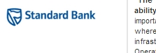
























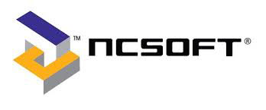















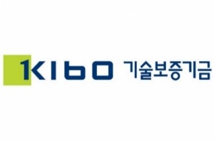





















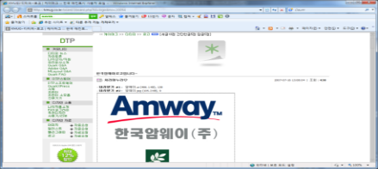















국내 고객사
국내 400곳 이상의 공공, 제조, 금융 등 다양한 산업군의 고객사에서 검증된 솔루션입니다.
금융, 통신, 하이테크
제조,유통,제약
공공
교육, 병원
Notes:
손쉽게 가상화 및 클라우드로 이식 가능한 데이터 형식으로 백업을 수행합니다.
백업 시에도 데이터 무결성을 유지하기 위해 검증 작업을 수행하며, 복구 시에도 수분 이내에 데이터 검증하는 기능을 제공합니다.
천명 이상의 개발자 및 기술 지원 엔지니어를 통해 빠르게 문제를 해결합니다.
고객이 가지고 있는 데이터에 대한 다양한 분석 기능을 제공합니다.

Slide 21
제품 소개 요약
Notes:
#MASTER DECK INFO: <Information about this slide>
#VERSION: 2019/08/09
#EDITS: Changed Icon

Slide 22




클라우드, 가상화, 물리서버를 위한 단일 플랫폼
가상환경
물리환경
SaaS
클라우드
모니터링 및 분석
통합 서비스
백업 및 복제
DataLabs
범용 스토리지 APIs
Notes:
Our focus has remained unchanged. Backup is at the core of what we do and we extend this with
Visibility across Physical, Virtual, Cloud and SaaS
Orchestration of availability, agility, and acceleration across infrastructures and workloads
Monitoring and intelligent analysis of data and the systems utilizing it.
Integrations and interfaces across a large ecosystem of partners.

Slide 23
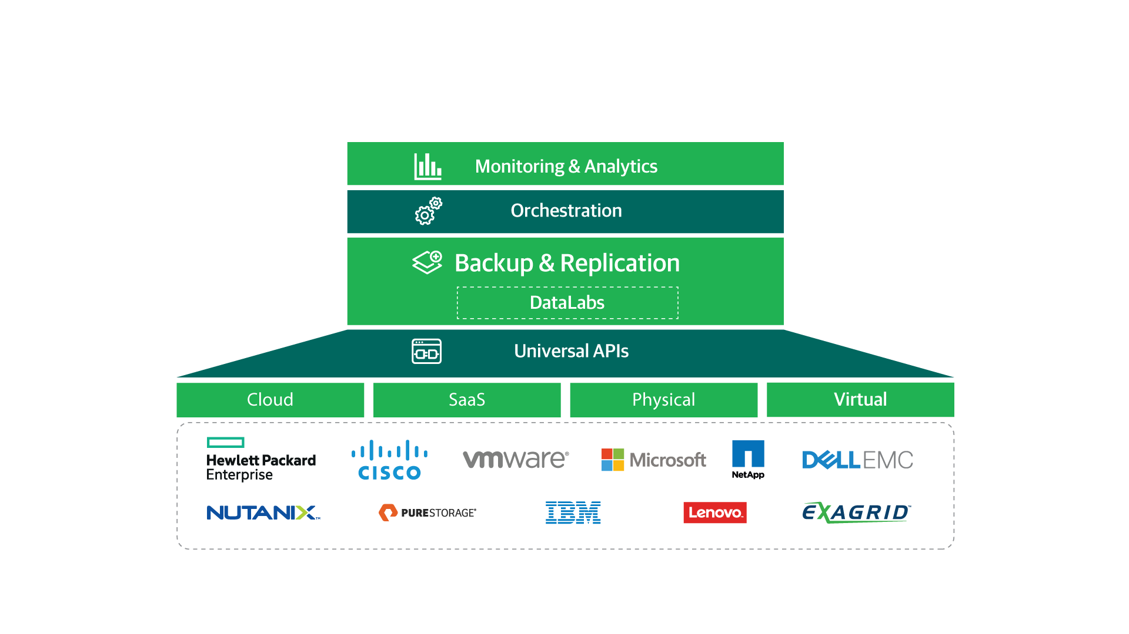
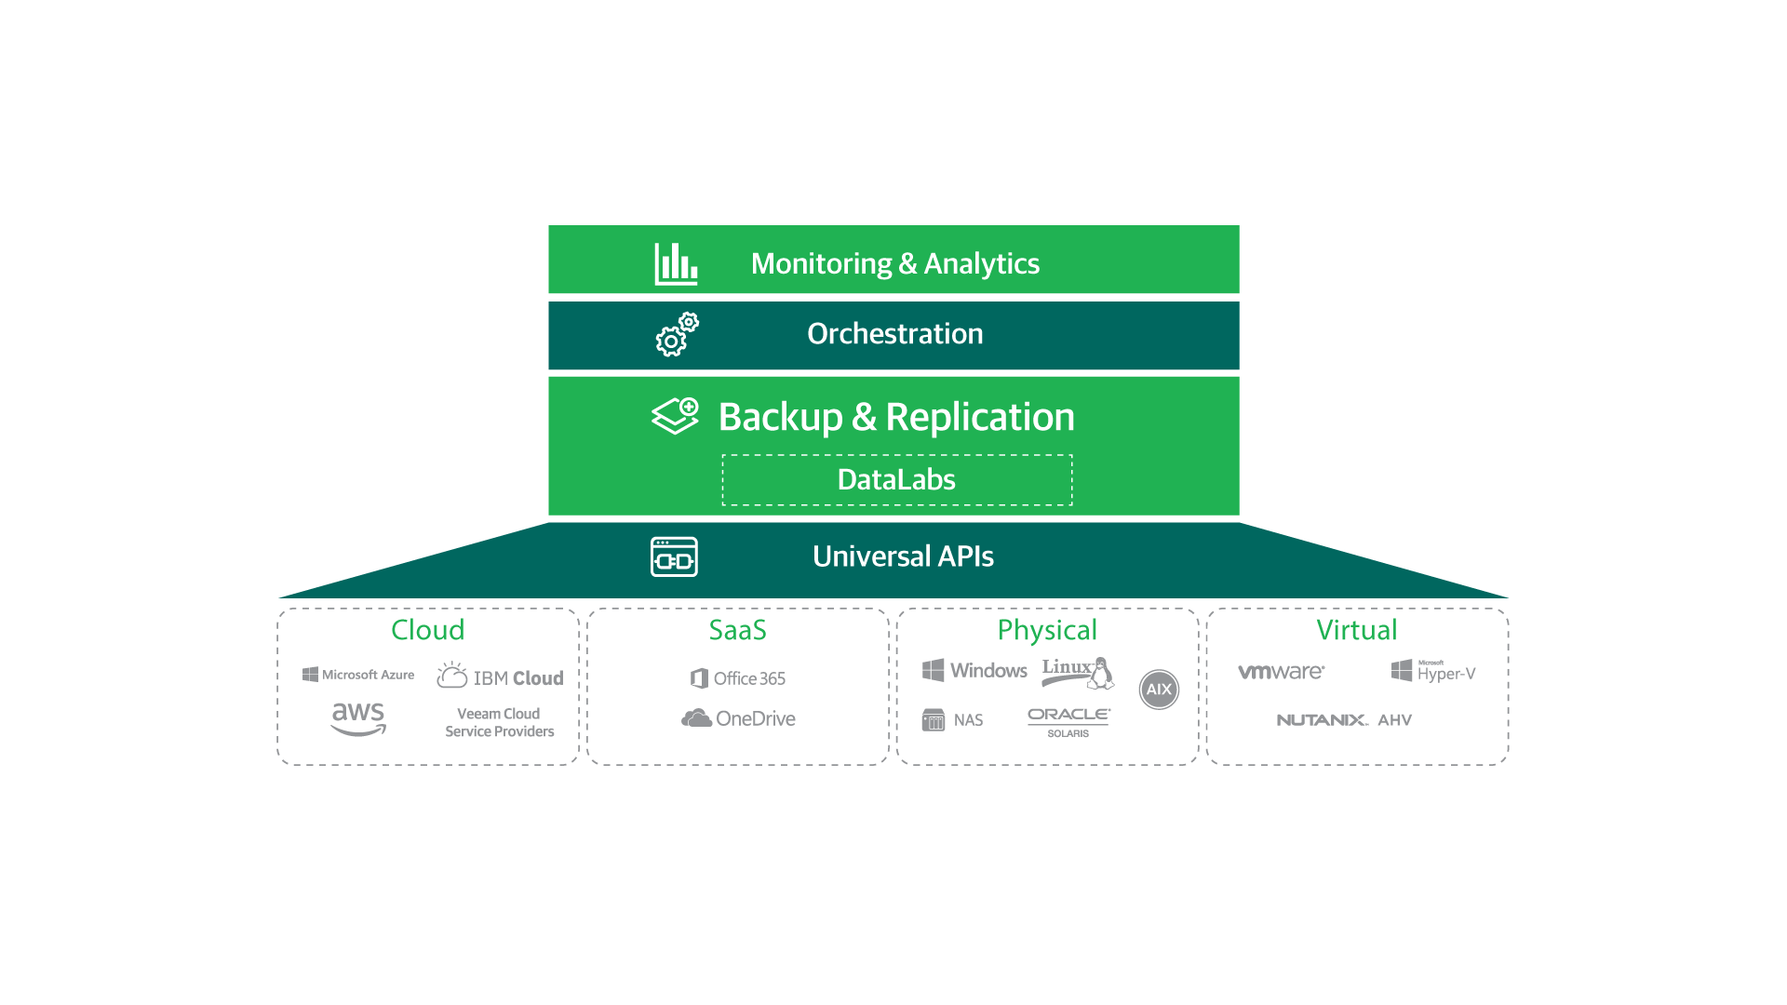



















클라우드, 가상화, 물리서버를 위한 단일 플랫폼
가상환경
물리환경
SaaS
클라우드
모니터링 및 분석
통합 서비스
백업 및 복제
DataLabs
Backup & Replication
범용 스토리지 APIs
Object Storage
Notes:
The Veeam Availability Platform is the complete solution to help our customers evolve the way they manage data from policy-based to behavior-based to make it smarter and self-governing, and to ensure it’s available across any application and any cloud infrastructure. It helps customers on the journey to, not only improving and modernizing their availability practice but to achieving improved data management to support better business outcomes.

Slide 24





Veeam Cloud Data Management 플랫폼
백업 및 복구
언제 어디서나 무엇이든 복구
클라
우드
SaaS
가상 환경
물리 환경
클라우드 이동성
모든 클라우드의 워크로드 보호, 복원 및 마이그레이션
모니터링 및 분석
통합 서비스
모니터링 및 분석
완전한 가시성 및 개선을 위한 인텔리전스 내장
백업 및 복제
통합 서비스 및 자동화
데이터를 재사용하여 더 높은 비즈니스 가치 실현
DataLabs
범용 스토리지 APIs
관리 및 규정 준수
보안, 규정 준수 및 개인 정보 보호 보장
완벽한 데이터 관리 및 보호를 구현하고
데이터를 재사용하여 데이터 센터와 클라우드 전체에 혁신 적용
Notes:
# 1 백업 솔루션을 기반으로 하는 Veeam의 클라우드 데이터 관리 플랫폼은 핵심 백업 및 복구 기능을 자동화하여 클라우드, 가상 및 물리적 환경에서 지능적인 데이터 오케스트레이션, 거버넌스 및 보안을 강화를 가능하게 하여 비즈니스 민첩성을 가속화하도록 설계되었습니다
Veeam Cloud Data Management Platform은 백업 및 복구를 단순화하고 IT 조직이 손쉽게 데이터를 관리하고, 활용하는 방식을 혁신하는 데 필요한 기반을 제공합니다. 다음을 포함하여 오늘날의 데이터 중심 환경에 필요한 핵심 기능을 제공합니다.
백업 및 복구 :
어플리케이션 자동 인식 기능을 갖춘 사용하기 쉽고 안정적인 소프트웨어 정의 솔루션으로 모든 중요 자산의 세밀하고 검증된 백업 및 복구를 보장합니다. 고객은 항상 시스템 장애, 정전, 사이버 공격 또는 기타 IT 위기로부터 신속하게 복구 할 수 있습니다.
클라우드 이동성 :
스케일 클라우드 스토리지 옵션을 사용하여 데이터를 최상의 상태로 저장 및 보관하는 방법에 대한 직관적인 지침을 비롯하여 모든 클라우드 또는 플랫폼에서 워크로드를 보호, 복원 및 마이그레이션합니다.
모니터링 및 분석 :
AI 기반 모니터링 및 진단을 사용하여 중요한 백업 및 DR 프로세스에 대한 예기치 않은 문제를 모니터링, 진단 및 치료합니다.
자동화 :
잘 관리된 데이터를 활용하여 비즈니스 가치를 높이십시오. BCDR 작업을 테스트하고 조정하여 모든 이벤트에서 복구 할 수 있습니다. 마이그레이션 및 DevOps 기능을 통합하여 데이터 재사용을 통해 모든 플랫폼에서 앱의 개발 및 배포를 가속화 할 수 있습니다.
거버넌스 및 규정 준수 :
프로덕션 시스템 또는 비용 증가에 영향을 주지 않으면서 배포하기 전에 응용 프로그램 보안, 규정 준수 및 개인 정보 요구 사항을 확인하십시오.

Slide 25


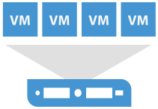


가상환경 기능 요약
가상화 환경에서 에이전트리스 기반의 모든 백업 및 복구를 제공하며, 수분 이내에 즉시 VM 서비스 재개 및 VM/디스크/파일/DB 단위의 세분화된 복구를 통해 업무 연속성을 보장
전 과정 에이전트리스 방식!
빔 백업
마스터 서버
서비스 재개
Failback
Failover
Near 0 CDP
환경: | VMware, Hyper-V
기능: | VM 전체 이미지 복구
방식: | 에이전트리스
장점: | 장애시 가장 최근의 VM 복구
경쟁사와의 비교:
V사 가능 E사 가능 C사 가능
환경: | VMware, Hyper-V
기능: | VM으로 파일복구
방식: | 에이전트리스
장점: | 1-2분의 짧은 RTO
경쟁사와의 비교:
V사 불가 E사 불가 C사 불가
환경: | VMware, Hyper-V
기능: | Oracle, MSSQL 시점복구 및 MSSQL 테이블 복구
방식: | 에이전트리스
소요시간: | 최소 1-2분
경쟁사와의 비교:
V사 불가 E사 불가 C사 불가
환경: | VMware, Hyper-V
기능: | 장애 시 백업본으로 즉시 서비스
방식: | 에이전트리스
소요시간: | 최소 1-2분
경쟁사와의 비교:
V사 불가 E사 불가 C사 불가
환경: | VMware, Hyper-V
기능: | VM 실시간 복제
방식: | 에이전트리스
소요시간: | 최소 수초
경쟁사와의 비교:
V사 불가 E사 불가 C사 불가
환경: | VMware, Hyper-V
기능: | 가상환경 최적화 모니터링 및 리포팅
방식: | 에이전트리스
소요시간: | 최소 1-2분
경쟁사와의 비교:
V사 불가 E사 불가 C사 불가

Slide 26





물리환경 기능 요약
윈도우와 리눅스 물리환경에서의 OS와 DB(오라클 RMAN, SAP Hana)에 대한 블록 기반 이미지 백업을 통합 지원하며 장애 시 백업본으로 즉시 서비스 재개하여 복구 시간을 15분 이내로 최소화
빔 백업
마스터 서버
서비스 재개
클라우드
DR 서비스
OS BMR
복구
환경: | 물리환경
기능: | DB, File 단위 복구
방식: | 에이전트
장점: | 필요한 부분만 복구하여 다운타임 단축
경쟁사와의 비교:
다른 V사 N제품 가능 E사 가능 C사 가능
환경: | 물리환경
기능: | OS BMR 복구
방식: | 에이전트
장점: | 랜섬웨어/장애시 OS 재설치 불필요
경쟁사와의 비교:
다른 V사 N제품 불가 E사 불가 C사 불가
환경: | 물리환경
기능: | 장애시 백업본으로 즉시 서비스
방식: | 에이전트
장점: | 장애시 1-2분내로 서비스 재개
경쟁사와의 비교:
다른 V사 N제품 불가 E사 불가 C사 불가
환경: | 물리환경
기능: | 마이그레이션 자동화 (P2V, P2C, V2P, C2P)
방식: | 에이전트
장점: | 비용과 시간 인재 가능성 제거
경쟁사와의 비교:
다른 V사 N제품 불가 E사 불가 C사 불가
환경: | 물리환경
기능: | 장애 시 백업본으로 클라우드 복구 수행
방식: | 에이전트
장점: | 장애 시 클라우드 에서 즉시 복구
경쟁사와의 비교:
다른 V사 N제품 불가 E사 불가 C사 불가
환경: | NAS 공유폴더
기능: | NAS 백업
방식: | 에이전트리스
장점: | 2-10배 향상 초고속 대용량 백업
경쟁사와의 비교:
다른 V사 N제품 약함 E사 약함 C사 약함

Slide 27



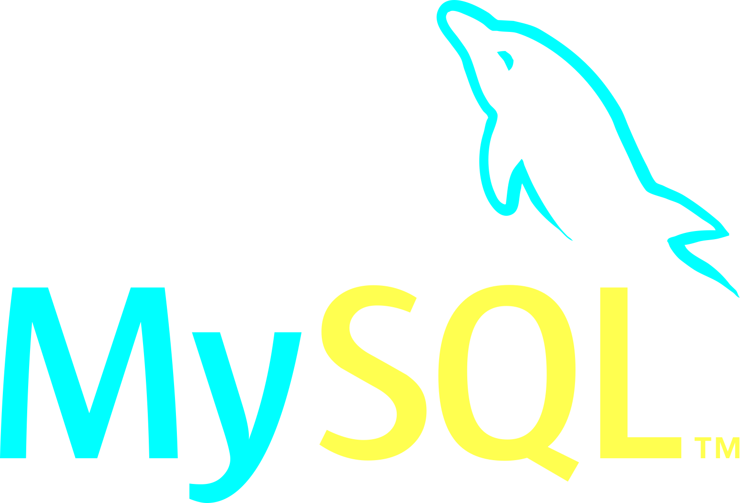



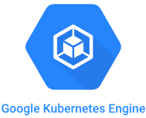
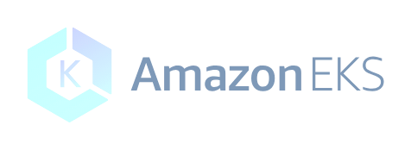
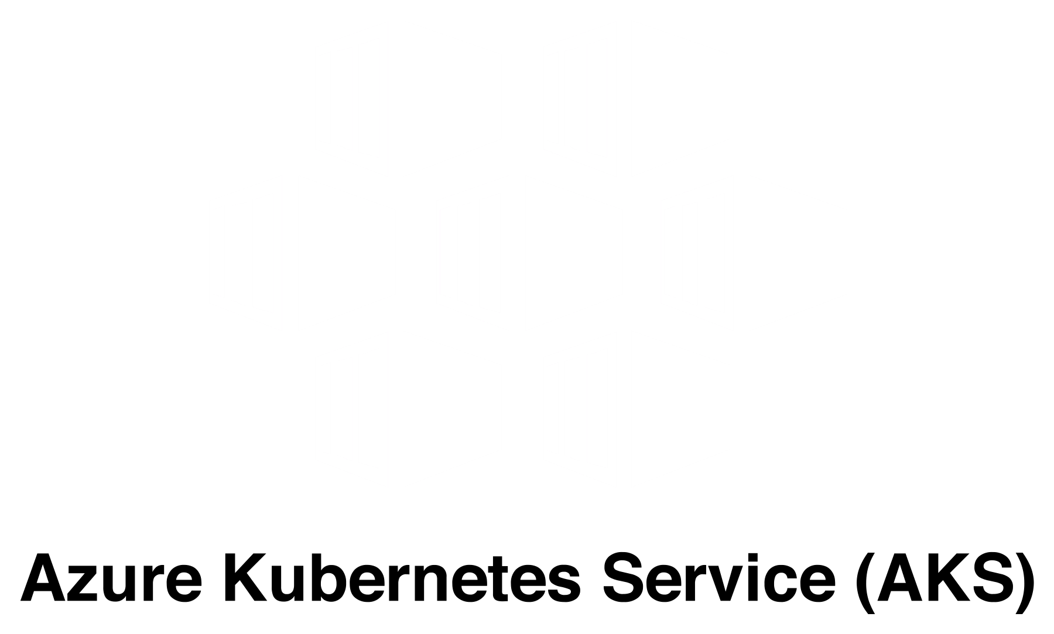






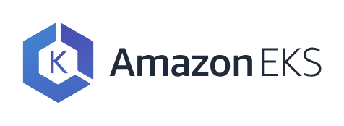

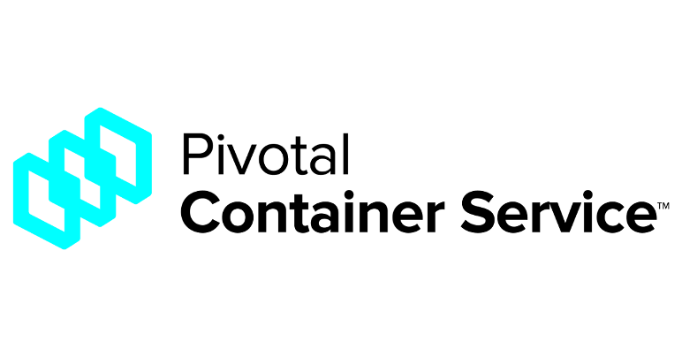









Kasten for Kubernetes
Data Services
Amazon RDS
Distributions
IBM IKS
Container Orchestration
Data Management Platform
Storage Infrastructure
Azure Blob
S3 Compatible
AWS EBS

Slide 28







Veeam Backup for Azure
Microsoft Azure
Veeam 백업 구성의 특징
Veeam 소프트웨어는
자체 CBT 와 스냅샷 백업을 통해 운영서버의 부하를 최소화한 백업을 수행하며 15분 미만의 RTPO를 제공
편리하고 직관적인 셀프서비스형 GUI 인터페이스
VM, 디스크 파일단위 복구
다중 계정 및 지역 간 데이터 보호 및 이동
P2C, V2C 등 물리환경과 클라우드 사이의 데이터 이동에 대한 유연한 지원
MS Azure 마켓플레이스 등록된 제품으로 손쉬운 구축
Veeam 백업데이터 보관정책
백업시스템이 Azure 내에 자동 구성
모든 VM에 대한 고속의 Azure 스냅샷 생성 후 개별 보관 주기 설정 (시간, 일, 주, 월)
스냅샷 중 장기 데이터 보관을 위해 오브젝트 스토리지로 데이터 저장 및 장기 보관 (스토리지 비용절감 효과)
운영
백업
Workers
Azure Blob
Storage
Azure VMs
Azure disks
Azure VM
스냅샷
(백업 수행 전 스냅샷 생성 및 별도 보관 지원)
백업 서버
(마켓플레이스를 통해
손쉽게 배포)
Notes:
#MASTER DECK INFO: <Information about this slide>
#VERSION: 2019/07/31
#EDITS: <What’s changed>

Slide 29










Veeam Backup for AWS
Veeam 백업 구성의 특징
Veeam 소프트웨어는
자체 CBT 와 스냅샷 백업을 통해 운영서버의 부하를 최소화한 백업을 수행하며 15분 미만의 RTPO를 제공
편리하고 직관적인 셀프서비스형 GUI 인터페이스
VM, 디스크 파일단위 복구
다중 계정 및 지역 간 데이터 보호 및 이동
P2C, V2C 등 물리환경과 클라우드 사이의 데이터 이동에 대한 유연한 지원
AWS 마켓플레이스 등록된 제품으로 손쉬운 구축
Veeam 백업데이터 보관정책
백업시스템이 AWS 내에 자동 구성
모든 VM에 대한 고속의 AWS 스냅샷 생성 후 개별 보관 주기 설정 (시간, 일, 주, 월)
스냅샷 중 장기 데이터 보관을 위해 오브젝트 스토리지로 데이터 저장 및 장기 보관 (스토리지 비용절감 효과)
Production account
Backup account
1
2
Amazon EC2
Amazon EBS
EBS snapshots
Workers
Amazon S3
1
4
Amazon RDS
RDS snapshots
스냅샷
(백업 수행 전 스냅샷 생성 및 별도 보관 지원)
3
Amazon VPC
Veeam Backup
for AWS
백업 서버
(마켓플레이스를 통해
손쉽게 배포)
Notes:
#MASTER DECK INFO: <Information about this slide>
#VERSION: 2019/07/31
#EDITS: <What’s changed>

Slide 30





Veeam Cloud Data Management 요약
조직 전반의 백업, 복제 및 통합 서비스
지능형 데이터 관리를 주도하는 검증된 방법
인텔리전스 기반의 모니터링, 알림 및 개선
비즈니스 가속화를 위한 향상된 데이터 활용
독점 “종속”이 없음 — 모든 주요 하드웨어 공급업체 및 클라우드와 연동
단일 플랫폼으로 클라우드, 물리환경 및 가상 환경에서 데이터를 보호

Slide 31
감사합니다.

Slide 32
HPE with Veeam
Notes:
#MASTER DECK INFO: <Information about this slide>
#VERSION: 2019/08/09
#EDITS: Changed Icon

Slide 33





HPE + Veeam: Better Together
Customer Pain
Business Outcome
Instant data availability
Constant data availability
Close app-data-gap end-2-end
Missed SLA’s
Protection Gaps
Availability Gaps
Data
Dependency
Data Driven
Enterprise
Limited budget
Unplanned downtime costs
Staff productivity
Peace of mind
Economical storage
Decrease unplanned downtime costs
Increase productivity
Resource
Constrains
Resource
Management
24x7x365
Solution complexity
Legacy shortcomings
Combatting new threats
Solution complexity
Legacy shortcomings
Combatting new threats
Complexity
Simplicity
Notes:
3 Key Challenges joint customers face:
Data Dependency
Resource Constraints
Complexity
3 Key joint business outcomes:
Application Availability
Resource Management
Simplicity

Slide 34
Veeam + HPE Integration
2012 StoreVirtual
2015 StoreOnce
2017
3PAR
2018
Global Strategic Alliance
2020
Primera
Explorer for Storage Snapshots
Using storage snapshots for granular recoveries and a better RPO
Catalyst Integration
Enabling secure backups and restores with greater speed and efficiency
Snapshot Orchestration
Expansion of 3PAR support to include the ability for users to create application consistent storage snapshots using Veeam
HPE chooses Veeam as one of four Global Strategic Alliances to deliver unique capabilities for Cloud Data Management.
Snapshot Integration
Primera feature parity with 3PAR. Snapshot orchestration and backup from storage snapshots.
2011 StoreOnce
2013 3PAR/StoreVirtual
2016
Nimble
2017
Reselling
2020
StoreOnce
Joint Whitepaper
Best practices for using Veeam with StoreOnce
Explorer for Storage Snapshots
Backup from Storage Snapshots
Using storage snapshots for granular recoveries, better RPO and efficient VM backups
Explorer for Storage Snapshots
Backup from Storage Snapshots
Snapshot Orchestration
Expansion of integrated storage portfolio
HPE Complete Program
HPE resells Veeam products to complement and complete HPE solution areas with the added reliability of interoperability assurance.
Catalyst Copy Integration
Enabling the more efficient copy of backups stored on StoreOnce to another StoreOnce
Expanded Catalyst Integration
Veeam Agents and Enterprise Plugins for SAP HANA and RMAN
Notes:
HPE and Veeam have a long robust integration over the past 7 years and spanning multiple HPE storage products
Integration points have been strategically chosen based on addressing customer challenges
HPE and Veeam have a proven and established track record
Show strength of partership
Longest partnership
Most Robust partnership
SimpliVity value is not integration
Granular recovery
Tape out
Cloud out

Slide 35
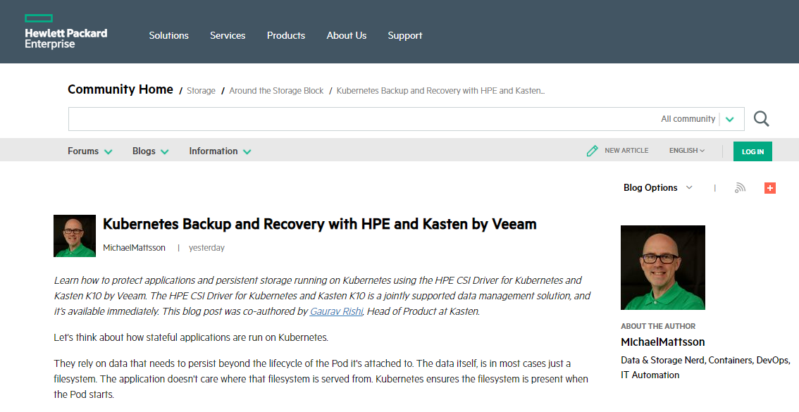
HPE and Kasten
Kubernetes Backup and Recovery with HPE and Kasten by Veeam
https://youtu.be/bTHUlRBUcTM

Slide 36

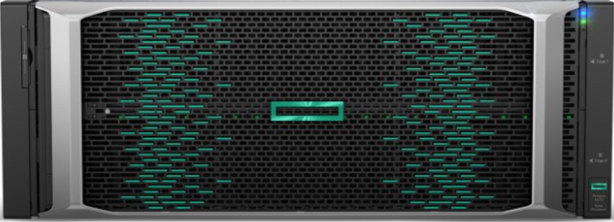
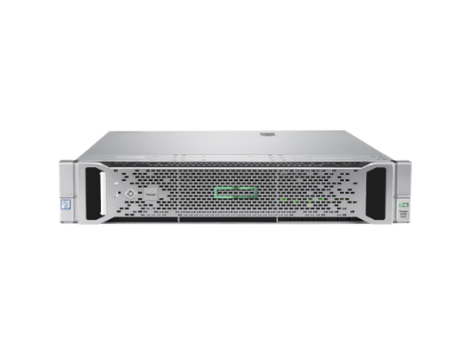
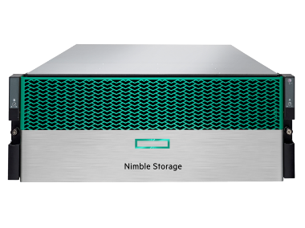
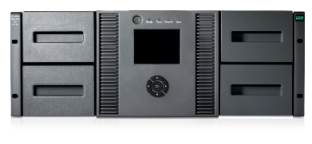
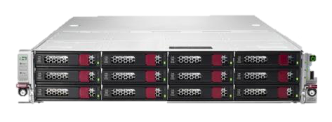
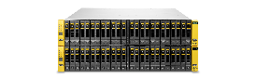
HPE & Veeam의 포괄적인 가용성 제공
Snapshot 통합
백업 (1차)
백업 소산
VM 복제
HCI 백업
HPE Primera
HPE StoreOnce
HPE StoreOnce
HPE SimpliVity
HPE ProLiant
HPE Nimble
HPE Nimble
HPE StoreEver
HPE Apollo
HPE Nimble dHCI
HPE 3PAR
HPE Apollo
HPE Cloud Volumes Backup
HPE GreenLake를 통한 서비스 형태의
Data Protection 제공

Slide 37
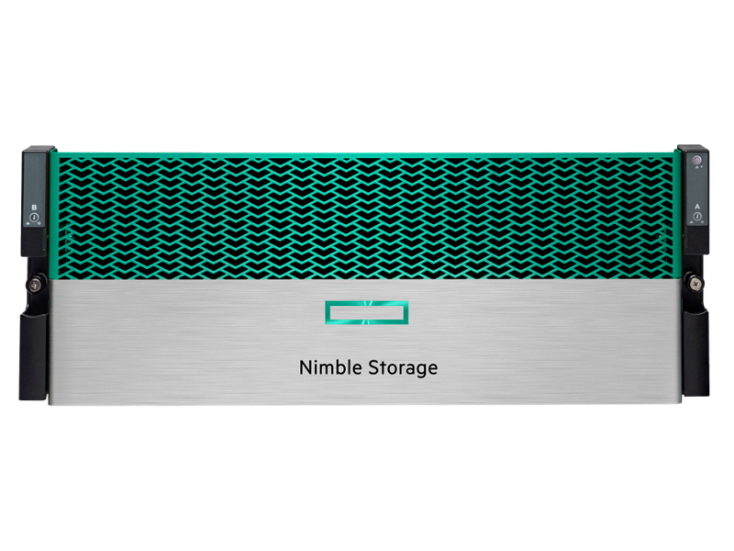
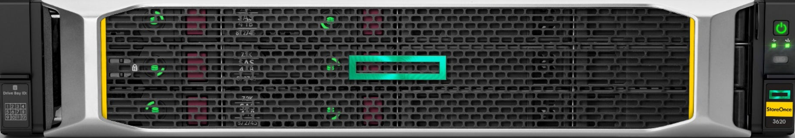
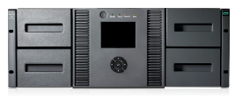
HPE & Veeam: On-premises Backup Storage Options
Performance Optimized
Fast backups, fast recoveries
Leverages data reuse use cases
Ideal for short-term retention
HPE Nimble HF
Performance & Cost Balanced
Shrinks backup & recovery windows
Leverages data reuse use cases
Data reduction by Veeam & ReFS
HPE Apollo 4200/4510
Cost Optimized
Ideal for full recoveries
Aggressive data reduction
Ideal for long-term retention
HPE StoreOnce
Air-Gapped
Primarily for full recoveries
Low cost, long-term retention
Easy offline ransomware protection
HPE StoreEver

Slide 38



Veeam Availability Suite V10 & HPE Integrations
HPE Primera Snapshot 통합
HPE StoreOnce
Catalyst 통합 확장
HPE StoreOnce Catalyst
Copy Integration
100 % 가용성을 보장하는 미션 크리티컬 애플리케이션을 위한 HPE의 새로운 스토리지 플랫폼. 사전 모니터링 및 유지 관리를 위한 HPE Infosight가 포함.
NEW Veeam Backup & Replication과의 기본 HPE Primera 통합.
- 스냅 샷 오케스트레이션
- 스토리지 스냅 샷에서 백업
- 지속성 지원
효율적이고 안전하며 유연한 디스크 기반 데이터 보호를 위해 최적화 된 HPE 독점 백업 프로토콜.
가상 환경 및 백업 복사 작업에 대한 Catalyst 지원
NEW Agent의 Catalyst 지원:
- Windows Agents
- Linux Agents
- 향후 지원 Agents (Solaris, AIX)
NEW 엔터프라이즈 애플리케이션 플러그인에 대한 새로운Catalyst 지원:
- Oracle RMAN Plugin
- SAP HANA Plugin
재해 복구 센터에 효율적으로 백업 사본 이동 및 저장을 위한 StoreOnce 복사 기능 통합.
NEW 오프 사이트 사본 생성 시 데이터를 재 회수하지 않고 한 StoreOnce에서 다른 StoreOnce로 데이터 복사본을 백업.
Notes:
Veeam V10 adds support for:
HPE Primera primary storage
Expands Catalyst support
And adds Catalyst Copy support

Slide 39
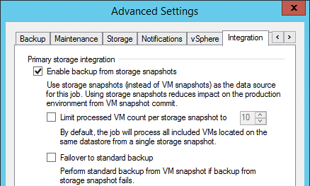
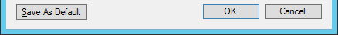
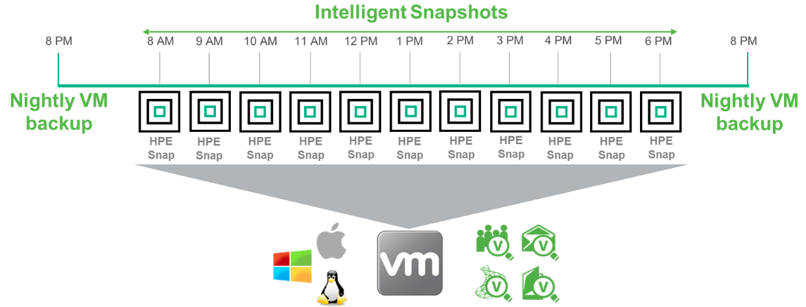
HPE Primera Storage Snapshot Integration
Solution benefits:
스토리지 스냅 샷에서 Veeam 백업
생산 서비스에 대한 백업 영향 최소화
한 번의 클릭으로 쉽게 구성
스냅 샷 전용 Veeam jobs
일관된 앱 복원 날짜로 RPO 개선
스냅 샷에서 직접 VM을 복구하여 데이터 손실 최소화
독립적 인 복원 지점으로서의 HW 스냅 샷
모든 스냅 샷에서 애플리케이션 복원
몇 분 전의 스냅 샷에서 빠르게 복구하려면 RTO를 <5 분으로 단축해야합니다.
Notes:
As you likely know, HPE Primer is the next generation of HPE 3PAR.
Veeam was able to use our 3PAR integration code with some modifications and support HPE Primera. All the features Veeam integration has on 3PAR, are available with Primera

Slide 40
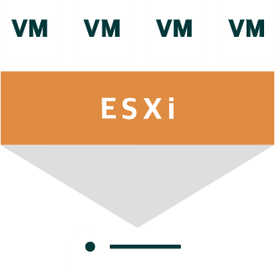



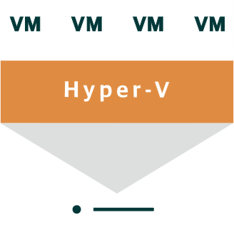



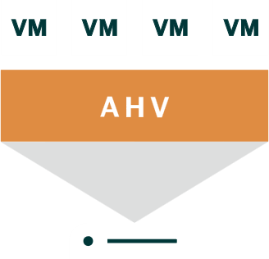

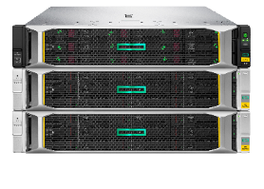
Expanded HPE StoreOnce Catalyst Support
Veeam Windows Gateway
Solution benefits:
HPE StoreOnce Catalyst를 활용한 종합적인 Veeam 백업
HPE Catalyst Store를 활용하여 데이터 보안 향상
Catalyst를 사용하여 Veeam Gateway에서 여러 소스 처리
추가 워크로드 지원 :
VMware, Hyper-V 외에도 Nutanix AHV 하이퍼 바이저
물리적 윈도우, 리눅스 및 AIX서버
Oracle RMAN 및 SAP HANA 백업-
Windows Agent
Linux Agent
Catalyst source side
dedupe
Future Agents
RMAN Plugin
BackInt Plugin
HPE StoreOnce
Notes:
Multiple sources processed by Veeam gateway using Catalyst
Solution benefits:
- Comprehensive Veeam backup leveraging HPE StoreOnce Catalyst
- Increased data security by utilizing HPE Catalyst Store
- Increased support for:
Additional hypervisor (AHV, VMware vSphere, Hyper-V)
Physical windows, Linux and AIX servers
RMAN & SAP HANA native backups
- Multiple sources processed by Veeam gateway using Catalyst

Slide 41




HPE StoreOnce Catalyst Copy Integration
Solution Benefits:
2 개의 HPE StoreOnce 시스템 간에 백업 데이터 복사 성능 향상
데이터 재회수 제거 및 백업 및 복구 성능 향상
WAN을 통해 전송되는 데이터 양을 줄여 다른 응용 프로그램의 대역폭을 확보
사이트 외부로 데이터를 이동하는 비용 감소
HPE StoreOnce Catalyst
Copy
HPE StoreOnce 1
HPE StoreOnce 2
write to repository with catalyst protocol
Backup server coordinates
Notes:
Technical Benefits:
Use native HPE StoreOnce copy functionality (Catalyst Copy) – improves performance
No Veeam data transport components involved for copy process. – eliminate rehydration
HPE StoreOnce Catalyst Copy will transport only the delta after deduplication (very efficient) – reduce data transfer and WAN bandwidth requirement

Slide 42

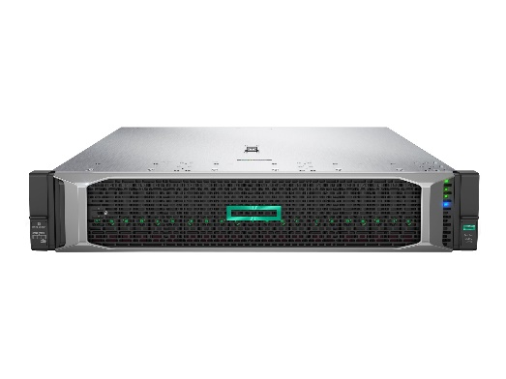

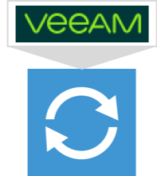

Veeam & HPE Cloud Volumes Backup
HPE Cloud Volumes Service
On-Prem
ESXi
Secure
client
HPE StoreOnce
HPE Nimble
HPE Apollo 4200/4510
HPE Nimble
Cloud Volumes Backup
Notes:
Cloud Volumes Backup leverages HPE StoreOnce Catalyst technology to create secure, multi-tenant off-site backup storage. Customers pay, on a monthly basis, for exactly what storage they use.
Like with the off-site StoreOnce, Veeam is aware of both the on-prem and off-site backups and can easily choose which they want to restore from the Veeam console. The backups in Cloud Volumes Backup, like all other Veeam backups, can even be restored to Microsoft Azure or Amazon AWS leveraging Veeam’s Direct Restore features.
One other point to mention, Cloud Volume Backup can be leveraged by customers using on-prem backup storage other than StoreOnce. In these cases, Veeam will leverage a Backup Copy Job instead of a Catalyst Copy job to move the data to Cloud Volumes Backup.

Slide 43


Follow the Data to increase opportunity size
On-premises
Private
Public
Application Data
Cloud
VM
VM
VM
HPE Nimble or
HPE StoreOnce
Hypervisor
HPE ProLiant
or
HPE Apollo
HPE StoreEver
(tape)
Snapshot
HPE Servers or
HPE HCI
HPE Primera/3PAR
or
HPE Nimble
or
HPE HCI

Slide 44
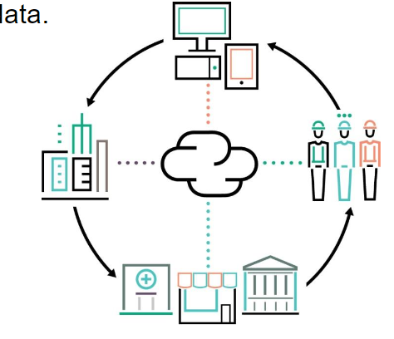


HPE + Veeam Cloud Data Management Sales Plays
Data Protection Powered by Intelligent Storage
Veeam + HPE Storage Systems deliver unique capabilities for Intelligent Data Management
\
Focus Products
Veeam: Veeam Availability Suite
HPE: HPE Primera/HPE 3PAR & HPE Nimble
Data Protection As a Service
with Veeam delivered through HPE GreenLake Flex Capacity
Focus Products
Veeam: VBR
HPE: HPE GreenLake
Extending Data Management from on-prem to the Cloud
Veeam + HPE SimpliVity provide a single pain-of-glass data-protection solution across hybrid environments
Focus Products
Veeam: Veeam Availability Suite
HPE: HPE SimpliVity
On-prem
Private
cloud
SaaS
Hybrid cloud
Notes:
3 Key Initiatives of focus for 2019

Slide 45
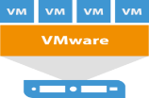
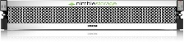






Sales Play: Data Protection Powered by Intelligent Storage
Integrated solutions to drive unique data protection capabilities
HPE Storage Snapshot Orchestration with Veeam:
Simplicity of having a single UI for managing storage snapshot creation and retention
Flexibility of having multiple copies of storage snapshots – on and offsite
Application consistency for clean, useable copies of VM’s
Recovery from Storage Snapshots:
Lessen data loss with rapid recoveries
Flexible recovery options – VM, file, application items
Backup from Storage Snapshots:
Increased backup performance providing lower RPO’s
Less impact on applications during backup
Reduced load on production infrastructure
HPE Catalyst & Veeam: Improve performance and security
Increased backup performance
Increased restore performance – up to 5x
Protection from external threats due to HPE proprietary protocol
3PAR Peer Persistence
Snapshot Replication
Unprotected
Nightly Backup
Veeam Leveraging Storage Snapshots
Nightly Backup
Application
Consistent
Snapshot
Application
Consistent
Snapshot
snap
snap
snap
snap
snap
snap
snap
Microsoft
Exchange
Microsoft SQL Server
Oracle
Backup
Store
Backup
Storage
Snapshot
Backup Proxy

Slide 46

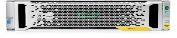
Sales Play: Data Protection As a Service
Consumption-based data management
Veeam Backup & Replication Enterprise Plus
Backup, restore and replication for virtual machines, physical servers and cloud-based workloads
Veeam Availability Platform
Business Continuity, Cloud Mobility, Monitoring & Analytics, Automation & Orchestration
HPE Apollo
Big Data, analytics, rack-scale object storage, and high-performance computing (HPC)
Virtualized, physical and cloud
Data Protection, Disaster Recovery, Dev/Test
HPE StoreOnce
High Performance, federated, disk-based, deduped, enterprise backup and recovery
Consumption-based backup
Storage pay per GB/TB used
Veeam pay per #sockets and #agents used
HPE Catalyst software
Maximize StoreOnce backup performance using this HPE-developed protocol
HPE expertise
Design, deploy, support and train for faster time to value
HPE GreenLake
Pay-per-use consumption, capacity ahead of demand on premises.
Consumption-based billing, metered usage & cost, enterprise-grade support and active capacity management
Notes:
Data is critical to the enterprise and must be secure, reliable, and available. Given these dynamics, storage needs to be more than the place where data lives. Storage needs to meet ever changing business dynamics, and to gain insights from your data you need to empower it, protect it, and make it accessible. Storage needs to be intelligent so you can unlock data’s potential.
Intelligent storage with HPE GreenLake delivers an as-a-Service experience, and HPE GreenLake has reached some impressive milestones as the world’s leading consumption-based storage provider. With 8 years in the market and over xxx PB under contract, we’ve not only saved our storage customers $xx from eliminating overprovisioning and enhancing efficiencies, we have increased the productivity of IT operations, saving $XX or XXX M hours, and enabled agility, with the ability to shorten time to market for deploying global IT projects by up to 65% .
With HPE GreenLake, choose your storage technology to meet your specific needs. Block storage, file storage, database platform, and object storage are all available today with HPE GreenLake. To protect data, HPE GreenLake Backup offers on-premises backup, with one simple monthly payment for TB backed up. Move to a modern, open-source database platform with HPE GreenLake Database with EDB Postgres and build your big data and analytics capability with HPE GreenLake Big Data. Put your data into a consumption-based model across the board, for more speed and flexibility, lower cost with no capital up front, and enterprise-grade support to take the “heavy lifting” out of IT operations.
Today, we extend HPE GreenLake even further with new partnerships. HPE and Veeam announce a simple, robust, consumption-based model that enables businesses to protect all the right data from any source for application development and digital services delivery. Including the Veeam Availability Suite with HPE StoreOnce in the HPE GreenLake Flex Capacity solution brings an elastic solution with robust support, and strong integration expertise. Available globally, customers can get started with Veeam and HPE GreenLake Flex Capacity quickly, with no capital outlay, and pay only for what they use. Monthly charges adjust with usage, and HPE meters and plans capacity so that there is always extra capacity ready to meet customer needs.

Slide 47
Sales Play: Extending Data Management from on prem to cloud
HPE SimpliVity + Veeam: Enhanced Data Protection
Mixed
Environments
Extend
to Cloud
Long Term
Retention
App Aware
Backup
Granular
Restore
HPE
SimpliVity
+
Veeam
Availability Suite
Built-in data protection within the SimpliVity federation
Protect data across heterogeneous environments
Near instantaneous
backup and restore
within the SimpliVity federation
Archive data to cloud platforms
Guaranteed Data Efficiency
Archive to 3rd party long term storage
SQL Server consistent backups
Pan- application consistent backups
File level recovery
Multi-application granular object restore
Notes:
We have 5 Use Cases for HPE SimpliVity+Veeam in order to clarify why use Veeam with HPE SimpliVity is Better Together and reinforces the HPE SimpliVity differentiation with built-in data protection and data efficiency. Veeam extends the HPE SimpliVity operational and competitive advantages of near-instantaneous backup and restores, and compliments them with Veeam’s advanced functionality.
Provide policy driven data availability for mixed environments
Provide single point, policy-based intelligent data management solution for mixed environments having HPE SimpliVity, non HPE SimpliVity, and non-virtualized platforms with Veeam Backup & Replication.
Extend the HPE SimpliVity backups to the cloud
Improve service levels including leveraging off-site backup with managed service providers and cloud providers. Leverage Veeam Availability to send backups of VMs and data off-site.
Extend HPE SimpliVity backups off-platform for cost effective long term archiving
Make data protection operations more efficient by keeping the near-instantaneous HPE SimpliVity backup and restores on the HPE SimpliVity platform and using Veeam Availability Platform to manage the long term data retention requirements leveraging disc, tape, or cloud.
Provide application aware backups for HPE SimpliVity workloads
Using Veeam Backup & Replication, applications are quiesced to ensure data consistency for backups.
Provide granular level restores of objects in HPE SimpliVity VMs
Using Veeam Explorers, backup sets can be opened to restore specific files and objects.

Slide 48
Top 5 Takeaways
Data dependency, resource constraints, and solution complexity are keeping your customers up at night
1
Joint solution increases revenue by 20%
2
Follow the data from application to long term retention
3
If you’re not talking to your customers about it, your competitors are
4
Our joint solution is proven over the years and widely integrated
5
Notes:
There are 5 key take aways that you should remember after this session.
Current market trends in data management have created a natural demand for HPE+Veeam, so you’re pitching a solution that customers already want.
HPE+Veeam joint solution delivers business outcomes to overcome commonly heard customer pains.
We talked about Availability being more than backup. We need not only to keep multiple restore points onsite and offsite, but we need to be able to verify our backups and leverage that data for other uses. This is all accomplished through integration with the storage.
Talk to your customers now!
And you earn more money by including Veeam in your deals.

Slide 49
V11 HPE Integrations
This information is Veeam alliance/partner confidential

Slide 50
V11 StoreOnce
NAS Backup: Catalyst - 1GB BLOB usage for Dedupe Storage to reduce file count by 16x. This will allow StoreOnce to operate without limitations.
Backup Copy - Catalyst Copy: Backup Copy Job targets can now be used as source for Catalyst Copy to be inline with Veeam Best Practices around 3-2-1 rule.
Backup Copy - Catalyst Copy: Backup to Tape from Catalyst Copy as source
Asymmetric retention support with Catalyst Copy (e.g. 4 weeks on primary StoreOnce, 3 months on remote StoreOnce/Cloud Volumes Backup)
This information is Veeam alliance/partner confidential

Slide 51
Nimble
Primary Storage: Instant Disk Restore (similar to Instant Disk Restore out of Backup). Big feature for Database Admins to update their test/dev environments.
Veeam Agent for Windows: Backup from Storage Snapshot processing
This information is Veeam alliance/partner confidential

Slide 52
Primera/3PAR
Primary Storage: HPE Primera/3PAR - Adding Support for Periodic (Async) Snapshot Replication (similar to Nimble)
Primary Storage: Instant Disk Restore (similar to Instant Disk Restore out of Backup). Big feature for Database Admins to update their test/dev environments.
Veeam Agent for Windows: Backup from Storage Snapshot processing
This information is Veeam alliance/partner confidential

Slide 53
V11 Headlines
This information is Veeam partner/alliance confidential

Slide 54
Continuous Data Protection
(CDP)

Slide 55

Why?
Lowest RPOs and RTOs
Seconds or minutes instead of hours
No VMware snapshots = No VM stuns
No physical distance limit like for synchronous replication
One product for everything (backup, replication, archive etc.)

Slide 56

When To Use?
Critical workloads needing lowest RTO and RPO
The “top 5%”
Instead of Veeam replication
Instead of asynchronous storage replication

Slide 57
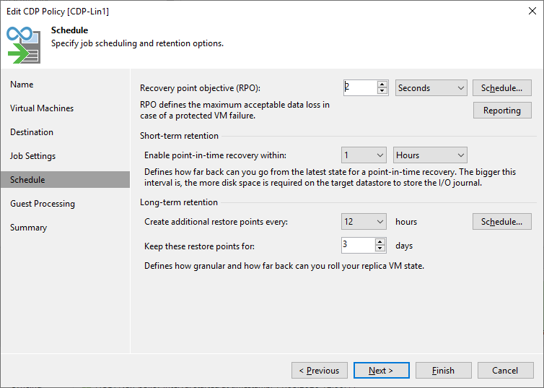
Short-Term Retention
Minimum 2 seconds
Recommendation: not less than 15 seconds
Crash consistent

Slide 58
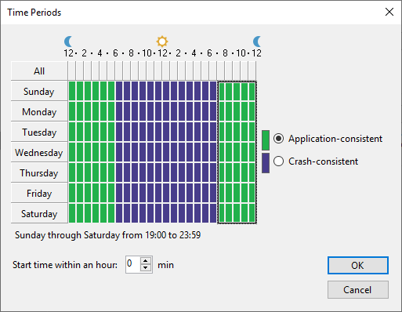
Long-Term Retention
Allows application consistency

Slide 59
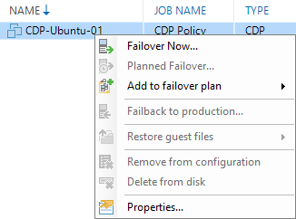
Continuous Data Protection Functionality
Failover to
latest state (crash-consistent)
Point-in-time within short-term retention (crash-consistent)
Long term retention point (application-aware or crash-consistent)
Permanent failover & Failback
Like existing replication jobs
Notes:
Limitations: no vCloud Director or Veeam Cloud Connect support, no VAO in v1 (will come later)

Slide 60

Yes, It’s Agentless!
Nothing is installed inside the VMs
Operating system inside VM not relevant
vSphere VAIO API is used

Slide 61

Reduced Bandwidth Requirements
Multiple changes to block during I/O consolidation window
Only latest state transferred
Compression (as always)
Disk changes are tracked at the level of I/O issued by the guest OS
instead of large 1MB blocks in Veeam Replication
Notes:
Can set RPO to what you want. Have a calculator to understand what gear is required to achieve that.

Slide 62





Technical Overview
Coordinator
Filter
Filter (inactive)
Daemon
Proxy
Proxy
Daemon
replicated state
Cluster
Cluster
Notes:
Minimal impact of filter. VAIO filter install on hosts. Like Intermediate file systems filter on NTFS or AV filter – benign passthrough.

Slide 63

Object Storage - Archive Tier

Slide 64

Why Archive Tier?
Save costs for long term backups
Ideal for write once, read (almost) never

Slide 65




Archive Tier: Write Once /(Almost) Never Read
Performance Tier
Capacity Tier
Archive Tier
A
Archive (move) GFS
Amazon Glacier (incl. Deep Archive)
Policy-based
Cost optimized
Save space
Self-sufficient
No extra costs
Microsoft Azure Blob Storage Archive Tier
Notes:
Policy driven like Capacity Tier. Regulatory compliance that you do not expect to restore from.
Bigger chunks in Archive Tier vs Capacity Tier for efficiency.
Capacity Tier performance improvements delivered in V10a.

Slide 66


Amazon Glacier Support
Immutability and deep archive supported
Temporary proxy appliance does conversion from capacity tier to archive tier
Veeam uses S3 storage classes (no need to create Glacier vault)

Slide 67


Azure Archive Tier Support
Temporary proxy appliance does conversion from capacity tier to archive tier

Slide 68
Other Object Storage Enhancements

Slide 69


Google Object Storage
Like what we had in V10 for other object storage
Standard and Nearline storage class supported
Notes:
Seeing GCP used by enterprises

Slide 70



SQL / Oracle Instant Recovery
Why?
Be online with your database again in seconds
What
Physical and virtual servers
Instant recovery for production databases
Keep in mind
Small downtime on switch-over
Notes:
Just for clarification: “Publish database” is more for dev / test be does not preserve changes

Slide 71

Instant File Share Recovery
Why?
Allow users to access files fast after disaster
What
Publish SMB shares instantly
Notes:
Must work with virtual and physical SQL & Oracle

Slide 72

Improved Linux Backup Proxy Modes
Why?
Customers want more Linux proxies
What we added:
Network mode (NBD)
Direct SAN (NFS, iSCSI and FC)
Backup from storage snapshot (iSCSI, FC)
Notes:
We use VDDK for direct SAN backup

Slide 73


Hardened Linux Repository Overview
Why?
malware-safe repositories
If set up properly: insider protection
What
Deny deletion of backups
How
Use “immutable flag” in Linux
Notes:
Remember that the transport service does not run as root in a secure environment
A normal user can set the immutability flag, but only root can remove it.

Slide 74
Veeam Agents
Veeam Agent for Windows backup from storage snapshot
Veeam Agent for MAC

Slide 75
Next Steps
Identify potential white space accounts
Discuss accounts under competitive threat
Do you want even more info, follow up call?
Technical deep dive?
Hands-on Veeam + HPE lab?

Slide 76
HPE & Veeam: Call to action
Please answer 5 short survey questions at the end of this training session
Resources:
Dell EMC Takeout Content Suitcase: in handouts section of this GoToWebinar
Veeam Sizing tools:
Backup Storage Sizing
Veeam Server Sizing
FREE Veeam Availability Suite Trial Here
Learn from our customers here!
Learn More: HPE + Veeam Solutions page

Slide 77
Thank you

